Slide 1
第3章 结构化分析与设计
3.1概述
3.2结构化系统分析
3.3结构化系统设计
3.4模块设计

Slide 2
3.1概述
3.1.1 结构化分析与设计的由来
1.瀑布模型的首次实践
REQUIREMENTS
ANALYSIS
SYSTEM
DESIGN
PROCESS
DESIGN
CODING
TESTING
OPERATION
& MAINTENANCE

Slide 3
软件生存周期模型（Software Lifecycle Model ）
根据软件生存周期为各项开发活动的流程确定一个合理的框架，称为软件生存周期模型或软件开发模型(即描述软件开发过程中各种活动如何执行的模型。)

Slide 4
2. SA与SD的流程
结构化分析(工具:DFD、PSPEC)→
分析模型(分层DFD图)+SRS →
结构化设计(工具:SC图) →初始设计模型(初始SC图)→最终设计模型(最终SC图)
注：数据流图（DFD，Data Flow Diagram）
加工说明（PSPEC，Process SPECification)
软件需求规格说明书”( SRS , Software Requirement Specification）
结构图（ SC， Structure Chart ）

Slide 5
3. 基本任务与指导思想
(1)结构化分析
●SA有两个主要任务:
①建立分析模型(Build Analysis Model)
通过对问题及其环境的理解、分析和综合，建立分析模型。该模型包括问题所涉及的信息流、功能、性能、用户界面及设计约束等，它是形成需求说明书、进行软件设计的基础。

Slide 6
② 编写需求规格说明书(SRS)
在完全弄清用户对软件系统的确切要求的基础上，用“需求规格说明书”( SRS）把用户的需求表达出来。
需求规格说明书为开发人员和用户提供软件开发完成时质量评价的依据。
●SRS应该具有准确性；
●SRS应该防止二义性；
●SRS应该直观、易读、易于修改。

Slide 7
The SRS have some characteristics.
  Correct
  Consistent
  Un-ambiguity
  Feasible
  Testable
●需求规格说明书的特征：
1、正确性。
2、一致性：文档前后有无冲突？
3、需求是无二义的吗？涉众的理解是一致的。
4、可行性：需求是否可行？解决方案是否存在？
5、可测试性：需求是可测试的。

Slide 8
③ SA的主要指导思想
●抽象与分解
( Abstraction and decomposition )
抽象(Abstraction)是控制复杂性的基本策略之一。在软件工程中，从系统定义到实现，每进展一步都可以看做是对软件解决方法的抽象化过程的一次细化。在软件需求分析阶段，在最高抽象级别上，用“做什么”来描述问题。然后不断具体化（分解）。抽象的层次愈低，呈现的细节愈多。

Slide 9
（2）结构化设计SD（structure design）
①软件设计分两个阶段完成:
软件设计=总体设计+详细设计
●总体设计（ General Design ；又称概要设计，Preliminary Design )，进行总体结构设计和系统接口设计，把用数据流图（DFD）表示的系统分析模型转换为用结构图（Structure Chart ， SC ）表示的系统结构模型。
●详细设计（ Detail Design ) 用以确定各个软件组件(模块)的数据结构和操作(算法)。 。

Slide 10
（2）结构化设计SD（续）
② SC 图分两步完成：
初始设计模型(初始SC图) →最终设计模型(最终SC图)
初始SC图
总体设计
最终SC图
软件设计
详细设计 : 完成模块说明
③软件设计的指导思想
●分解与细化 (Decomposition and Refinement )
采用“自顶向下、逐步细化（Top-Down Stepwise Refinement ）”的开发方法。

Slide 11
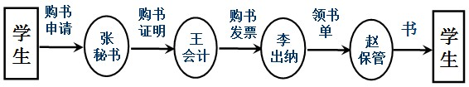
3.1.2 SA模型的组成与描述
例3.1 教材销售系统
第一步:通过对现实环境的调查研究,获取当前系统的具体模型(物理模型) 。
图3.1 学生购买教材的当前系统模型(物理模型)

Slide 12
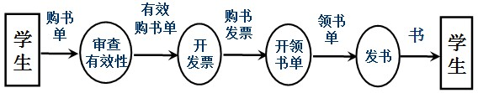
第二步：分析需求，建立系统分析模型(逻辑模型)，包括当前系统和目标系统模型。
关注系统的功能，而不是执行功能的人或机构
①去掉上述模型中的非本质因素，提炼出当前系统的逻辑模型。
图3.2 学生购买教材的逻辑模型（当前系统）

Slide 13
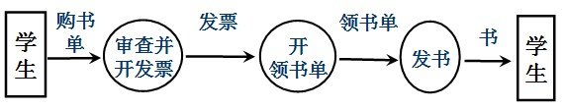
②分析当前系统与目标系统的差别，建立目标系统的逻辑模型。
图3.3 目标系统的逻辑模型

Slide 14
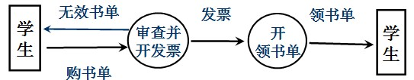
第三步：编写需求规格说明书。
第四步：验证需求，完善和补充对目标系统的描述
①通过目标系统的人-机界面，和用户一起确认目标系统功能；
②复审需求规格说明书，补充迄今尚未考虑过的细节。
图3.4 改进了的目标系统逻辑模型

Slide 15
●软件开发是要实现目标系统的物理模型。需求分析的任务就是借助于当前系统的逻辑模型导出目标系统的逻辑模型，解决目标系统“做什么”的问题。
怎么做
做什么
模型化
抽象化
当前系统
物理模型
逻辑模型
导
出
具体化
实例化
目标系统
物理模型
逻辑模型

Slide 16
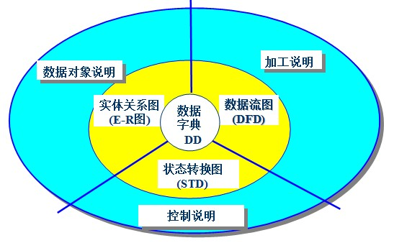
1.SA模型的组成
图3.5 SA模型的组成

Slide 17
注意：
●早期的（传统的）结构化分析模型是面向数据流的，采用“自顶向下、逐层分解”的分析策略，以数据字典（DD, Data Dictionary)、数据流图（DFD，Data Flow Diagram)、和加工说明（PSPEC, Process SPECification)为主要工具，建立系统的逻辑模型（功能建模）。

Slide 18

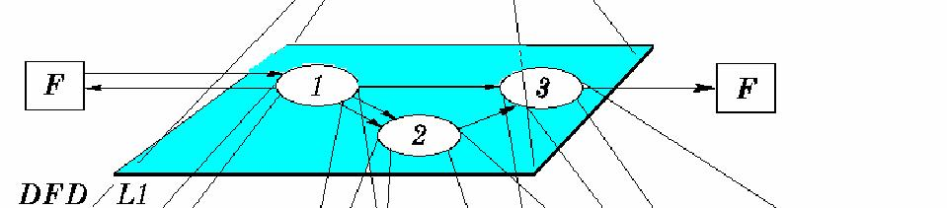
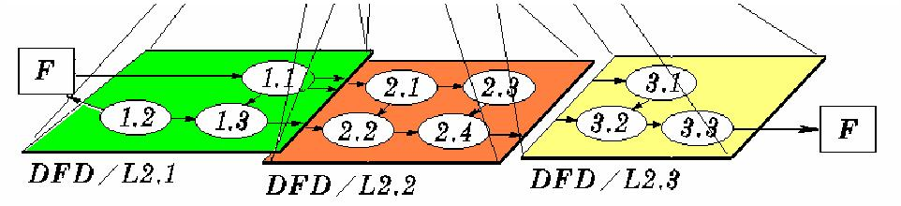
自顶向下地进行功能分解
W
W1
W1.3
W1.1
W1.2

Slide 19
注意：（续）
●扩充后的结构化分析模型，将建模技术扩展到数据建模和行为建模，以数据字典（DD, Data Dictionary)、实体-联系图( Entity - Relation Diagram, E-R图)、状态-迁移图(State Transform Diagram , STD)等为工具，从不同视点建立系统的分析模型。
●本课程主要讲述传统的结构化分析模型

Slide 20
2. SA模型的描述工具
●传统的结构化分析采用3种描述工具：
（1） 数据流图(DFD)；
（2）数据字典(DD) ；
（3）和加工说明(PSPEC)。

Slide 21
(1) 数据流图(DFD)
① 组成符号(数据流图中的4种图形元素)
加工 (Prosess):对数据流进行操作或变换
数据流(Data Flow):数据在系统内传播的路径
数据文件(Data File 或Data Store): 文件与加工之间的数据流可以不命名；从文件流出的数据流表示读文件或查询文件； 流向文件的数据流表示写文件或修改文件。
数据源点或终点 (又称外部实体：系统外的人员或组织)
(2) DFD的性质:需求分析中,用分层的数据流图来表示。

Slide 22
无效书单
审查并
开发票
1
发票
开
领书单
2
领书单
学生
学生
购书单
各班学生用书表
教材存量表
图3.7 教材销售系统的数据流图

Slide 23
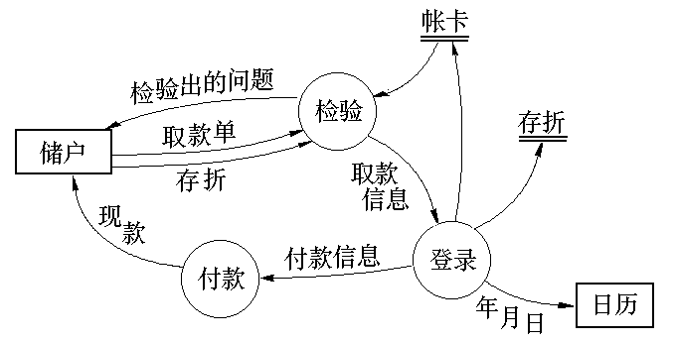
描述银行取款过程的数据流图

Slide 24
② DFD的性质
●DFD 不能表示控制结构，如选择结构或循环结构。
●在需求分析中,常常用一组DFD图由粗到细地表示不同级别上的功能模型，称之为分层数据流图。

Slide 25
(2)数据字典(DD)
数据字典的作用:对软件系统中的每个数据规定一个定义条目,以保持数据在系统中的一致性。
出现在软件中的数据可分为3种情况:
①只含一个数据的数据项;
②由多个数据项组成的数据流;
③数据文件。

Slide 26
数据字典定义式中的符号
符 号 含 义 举 例
＝ 定义为
＋ 与 x = a＋b
[...|...] 或 x = [a | b]
{ ... }或 m{...}n 重复 x = {a}, x = 3{a}8
(...) 可选 x = (a)
.. 连结符 x = 1 .. 9
* ¨¨¨* 注释
综合的例: x = [ a | b ] + c + ( d )

Slide 27
①数据流:给出DFD中数据流的定义，列出该数据流的各组成数据项,通常写成公式的形状。
例3.3
发票＝学号+ 姓名+{书号+单价+数量+总价}+ 书费合计
对较长和较复杂的数据流,可分层次描述,使条目更清楚。如上述数据流“发票”可表示为：
发票＝(学号) ＋姓名＋｛发票行｝＋书费合计
发票行＝书号 + 单价 + 数量 + 总价

Slide 28
②数据文件: 对数据文件的定义。
例3.4
文件名：各班学生用书表
组成:{系编号＋专业和班编号＋年级+{书号｝}
也可写成公式的形状，如：
各班学生用书表={系编号＋专业和班编号＋年级+{书号｝}

Slide 29
③数据项 : 包含在数据流或数据文件中的数据项，一般都应在字典中设置相应的条目。
例如：
系编号 = 2{数字}2 *二位数字，如01，12 *
年级 = [ F / M / J / S ]
* F:一年级 ( Freshman )；M:二年级 ( sophoMore )；
J:三年级（Junior ）； S:四年级 ( Senior ) *

Slide 30
(3)加工规格说明:
(Process SPECification, PSPEC)
●对数据流图的每一个基本加工，必须有一个加工说明, 其主要内容如下所示:
  (1)加工名；
  (2)加工编号；
  (3)输入数据流；
  (4)输出数据流；
  (5)加工逻辑；
  (6)执行频率。
其中最重要的是加工逻辑。

Slide 31
●加工逻辑描述基本加工如何把输入数据流变换为输出数据流的加工策略，而不需描述实现加工的细节。
●加工逻辑通常采用结构化语言（Structured Langauge）、 判定表(Decision Table)、 或 判定树(Decision Tree)作为描述工具。

Slide 32
①结构化语言（Structured Language）
●是一种介于自然语言和形式化语言之间的语言。
●结构化语言可使用顺序、选择、循环等控制结构，其中选择和循环结构可分为内外二层，外层有严格的语法，内层语法比较灵活，可以用自然语言来表示。
●结构化语言的三种基本控制结构：
  顺序结构
  选择结构： if_then_else 或 switch_do ；
  循环结构： while_do 或 for_do
  或 do_while 。

Slide 33
例3.6 售书系统中“审查并开发票”的加工逻辑
对购书单上的的每一个书号
if ( 学生用书表中无此书号) then
把书号写到出错通知上
else
按书号检索“教材存量表”,获得该书的单价和库存量
if (库存量<购书单上的数量) then
进行缺书登记
else
将书号、单价、数量、总价等写入发票；
更新 “教材存量表”。

Slide 34
结构化语言特点:
简单，易学，少二义性。不好处理组合条件。

Slide 35
② 判定表或判定树
●判定表（Decision Table）
如果数据流图的加工需要依赖于多个逻辑条件的取值，使用判定表来描述比较合适。

Slide 36
判定表
通常由四部分组成。
条件框 — 条件定义。
操作框 — 操作的定义。
条件条目 — 各条件的取值及组合。
操作条目 — 在各条件取值组合下所执行的操作。
例如: 对商店每天的营业额所收税率
特点：可处理较复杂的组合条件，但不易理解.不易输入计算机。

Slide 37
例3.7 某公司对推销员的奖励办法:
(1) 每周推销金额≤10000元，按预收货款是否超过50%，分别奖励推销额的6%或4%；
(2) 每周推销金额＞10000元，按预收货款是否超过50%，分别奖励推销额的8%或5%；
(3) 对于月薪＜1000元的推销员，分别另发鼓励奖300、200 和 500、300元。
 | 1 | 2 | 3 | 4
推销金额 | ＞10000 | ≤10000 | ＞10000 | ≤10000
预收贷款 | ＞50% | ＞50% | ≤50% | ≤50%
奖金率 | 8% | 6% | 5% | 4%
若月薪＜1000元， 另加鼓励奖 | 500 | 300 | 300 | 200
图3.9 判定表的示例

Slide 38
②判定树（ Decision Tree）
判定树也是用来表达加工逻辑的一种工具。有时它比判定表更直观。

Slide 39
推销金额 预收货款 推销员工资 奖金率
≤1000 8%+500
>50%
>1000 8%
>10000
≤1000 5%+300
≤50%
＞1000 5%
推销奖金策略
≤1000 6%+300
>50%
>1000 6%
≤10000
≤1000 4%+200
≤50%
>1000 4%
图3.10 判定树的示例

Slide 40
例子：商店业务处理系统中“检查发货单”
if 发货单金额超过$500 then
if 欠款超过了60天 then
在偿还欠款前不予批准
else （欠款未超期）
发批准书，发货单
else （发货单金额未超过$500）
if 欠款超过60天 then
发批准书，发货单及赊欠报告
else （欠款未超期）
发批准书，发货单

Slide 41
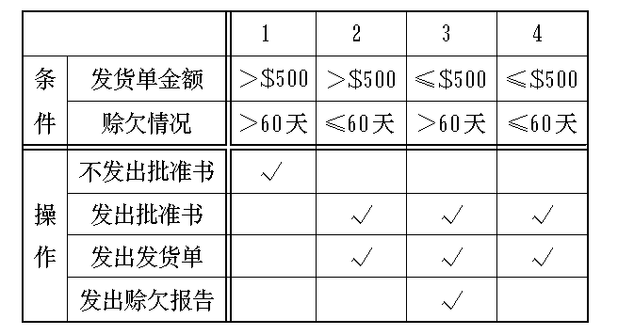
以“检查发货单”为例

Slide 42
判定树
欠款>60天
不发出批准书
检
查
发
货
单
金额>$500
欠款≤60天
发出批准书、
发货单
欠款>60天
发出批准书、
发货单及赊欠报告
金额≤$500
欠款≤60天
发出批准书、
发货单

Slide 43
3.1.3 SD模型的组成与描述
1. SD模型的组成
过程设计
接口设计
体系结构设计(SC图)
数据设计
图3.11 SD模型的组成

Slide 44
2. SD模型的描述工具
●体系结构设计是用来确定软件结构的，其描述工具为结构图（Structure Chart）,简称SC图。
(1) SC图的组成符号:
●SD方法约定:
(1)用矩形框表示模块;
(2)用箭头或直线表示模块间的调用关系;
(3)在调用线的两旁用短箭头表示传入和传出模块的数据流。
A
X,Y
Z
Z
B
C

Slide 45
●SC图中允许使用的6种模块
Y
X
X
Y
(a)
传入模块
(b)
传出模块
变换模块
(c)
X
Y
X
X
(d)
源模块
(e)
漏模块
(f)
控制模块
X
X
Y
Y

Slide 46
(a) 传入模块 ─ 从下属模块取得数据，经过某些处理, 再将其传送给上级模块。它传送的数据流叫做逻辑输入流。
(b) 传出模块 ─ 从上级模块获得数据，进行某些处理，再将其传送给下属模块。它传送的数据流叫做逻辑输出流。
(c) 变换模块 ─ 它从上级模块取得数据，进行特定的处理，转换成其它形式, 再传送回上级模块。

Slide 47
(d) 源模块 ─ 处于传入部分的始端，它不调用其它模块。它传送的数据流叫做物理输入流。
(e) 漏(终)模块 ─ 处于传出部分的末端，它不调用其它模块。它传送的数据流叫做物理输出流。
(f) 控制模块 ─ 对所有下属模块进行协调和管理的模块。它只调用其它模块，不受其它模块调用。

Slide 48
(2)SC图中的模块调用
(a)简单调用
A
X,Y
Z
Z
B
C

Slide 49
(b)选择调用:用菱型符号表示。
(c)循环调用:用叠加在调用线始端的环形表示。
A
A
B
C
D
B
C
(a) 选择调用示意图
(b)循环调用示意图

Slide 50
● 画SC图的注意事项
(1)同名的模块在SC图中仅出现一次;
(2)模块之间的调用关系只能从上而下，因而模块间的调用关系可以用直线表示;
(3)同一层模块的调用次序,习惯上自左到右。

Slide 51
3.2 结构化系统分析( SA, Structured Analysis)
结构化分析就是使用 DFD、DD、结构化语言、判定表和判定树等工具，来建立一种称为结构化说明书（即需求规格说明书）的目标文档。
结构化分析的基本步骤是：
(1)自顶向下对系统进行功能分解, 画出分层的DFD图;
(2)编制DD和PSPEC;
(3)写出SRS。

Slide 52
3.2.1 画分层数据流图
大型复杂的软件系统，其DFD可能含有数百乃至数千个加工，不可能一次将它们画完整。
正确的做法是：从系统的基本模型（把整个系统看成一个加工）开始，逐层地对系统进行分解。每分解一次，系统的加工数量就增多一些，加工的功能也更具体一些。继续重复这种分解，直到所有的加工都足够简单为止。
不需再分解的加工称为“基本加工”。
上述分解方法称为“自顶向下、逐步细化”（Top-Down Stepwise Refinement ）。

Slide 53

分层的数据流图

Slide 54
■数据流图绘制步骤
(1)画系统的输入和输出（顶层图）：
●顶层图表示系统与外部实体之间的数据交换关系。
①顶层图只包含一个加工（加工名即为系统名）;
②顶层图描述系统与外部实体之间的数据流,即系统从哪些外部实体接收数据,发送数据到哪些外部实体。
③顶层图只有一张，

Slide 55
(2)画系统的内部：
●第二层DFD图（有些教科书上称为０层图）：
①分解顶层图为n个加工，系统有几个功能，就分解为几个加工；
②描述加工与外部实体之间、加工与数据文件之间、加工与加工之间的数据流。
③第二层层图只有一张,图中的加工号为“１,２,…，n ”。

Slide 56
● 画更下层数据流图（第3层图、第4层图、...）时，则分解上层图中的加工，直到图中尚未分解的加工都足够简单为止。子图号就是父图中被分解的加工号；子图中加工号由图号、小数点和序号组成。

Slide 57
在多层数据流图中
顶层流图仅包含一个加工，它代表被开发系统。它的输入流是该系统的输入数据，输出流是系统所输出数据；
底层流图是指其加工不需再做分解的数据流图，它处在最底层；
中间层流图则表示对其上层父图的细化。它的每一加工可能继续细化，形成子图。
首先要注意抽取数据流图的四种成分：
源点/终点、处理、数据存储和数据流

Slide 58
参考原则
  一个加工每次分解得到的子加工数最多不要超过7个。
  分解要自然，概念上要合理、清晰。
  只要不影响数据流图的易理解性，可适当地多分解成几部分，以减少分解图的层数。
  一般在上层可分解得快些，而在中、下层应分解得慢些。

Slide 59
例3.8 教材购销系统,功能如下：
(1) 根据教学计划，向学生供应所需的教材。
①系统接受学生的购书单，检验购书单。若教材库存量充足，进行售书处理，即修改教材存量表，给学生开发票和领书单，学生凭单到书库领书；
②若教材库存量不足，对脱销的教材进行缺书登记。
(2) 根据缺书登记表采购所缺的教材，通知学生补购。
①按缺书登记表进行汇总，并按出版社统计缺书，将缺书单发给书库保管员，以便采购。
②待购教材到货后,根据书库保管员发来的进书通知单进行缺书销售，即修改教材存量表，并从缺书登记表中取出缺书单进行售书处理。

Slide 60
无效书单
缺书单
教材购销系统
书库保管员
学
生
购书单
进书通知
领书单
图3.14 顶层图

Slide 61
(p52)
教材存量表
无效书单
书库保管员
缺书单
学生
购书单
进书通知
1
销售
2
采购
进书通知
领书单
缺书登记表
图3.15 第二层图

Slide 62
F2 缺书登记表
进书通知
1.6
产生补
售书单
1.5
登记缺书
采购
F1教材存量表
补售书单
暂缺书单
无效书单
学生
学生
1.1
审查
有效性
发票
1.2
购书数量
审核
有效购书单
1.4
登记售书和
打印领书单
购书单
领书单
F3 学生用书表
F4 售书登记表
图3.16 第三层图:图1 销售子系统

Slide 63
缺书登记表
２.１
按书号
汇总缺书
２.２
按出版社
统计缺书
教材存量表
待购教材表
教材一览表
２.３
修改教材库存和待购量
缺书单
书库保管员
销售
进书通知
进书通知
图3.17 第三层DFD—采购子系统

Slide 64
3.2.2 编写数据定义(数据字典)与加工说明
●最底层的DFD图包含了系统的全部数据和加工。在底层图中，从数据的终点开始，沿着DFD图一步步向数据源点回溯，较易看清数据流中每一个数据项的来龙去脉，也易于搞清每个数据文件的组成以及各个加工的加工策略。

Slide 65
例如，图3.16中，“领书单”是主要输出数据流，按：
领书单 发票 有效购书单 购书单
的次序回溯，可以得到各数据流、数据文件以及加工说明的定义，如：
◆领书单 ＝学号 + 姓名 + {书号+数量}
◆发票＝学号+姓名+{书号+单价+数量+总价}+书费合计
◆有效购书单＝学号 + 姓名 + {书号+数量}
◆教材存量表＝{书号+单价+数量}

Slide 66
3.2.3 需求分析的复审(Requirement Review)
●需求分析的文档完成后，应由用户、系统分析员、设计人员等组成的复审小组进行复审。复审的重点是文档的完整性、易改性和易读性，尽可能多地发现文档中存在的矛盾、冗余和遗漏。
●以下是几个注意点：

Slide 67
(1)注意DFD图的加工编号:
●在数据流图中，需按层给加工编号。编号表明该加工所处的层次及上下层的父子关系。
●顶层图中的加工不编号。
第二层图中的加工编号为:１，２，… ，n。
第三层图中的加工编号为:
1.1,1.2,… ；2.1,2.2，… ； … ； n.1,n.2,… 等，以此类推。

Slide 68
(2) 不论加工、数据文件和数据流，都应该命名（文件与加工之间的数据流可以不命名）。
(3) 每个加工必须既有输入流，又有输出流。一个加工的输出流不应与输入流同名。

Slide 69
(4)父图和子图的平衡：
●父图(中某个加工)和(相应的)子图的输入流和输出流(在数量和名称上)应分别保持一致，称为父图和子图的平衡。
（若父图的一个数据流对应子图中的几个数据流，而组成这些数据流的数据项全体正好是父图中的这个数据流，也算是平衡的。）

Slide 70
父图与子图的平衡
父图
子图
E
Y
4.4
2
S
U
4.2
B
D
A
4.1
1
G
3
R
4.3
W
4.5
P
D
E
Z
4
5
T
P

Slide 71
不平衡的父图与子图
子图
T
父图
C
2.3
3
A
B
2.1
Q
N
1
P
2.2
M
T
2
S
N

Slide 72
学生姓名
1.3.1
领书单
发票
领书单
1.3.3
1.3
书费总价
1.3.2
(发票=学生姓名+书费总价)
(a) 父图
(b) 子图
父图和子图平衡的示意图

Slide 73
(5)分解的速度宜均匀：
●同一图中的各个加工，分解的步子应大致均匀，保持同步扩展。每一加工每次可分为2～4个加工，最多不超过7个。

Slide 74
（6）未区分局部文件和局部外部项
规则
  除底层DFD需画出全部文件外，各中间层的DFD仅显示处于加工之间的接口文件，其余文件均不必画出。

Slide 75
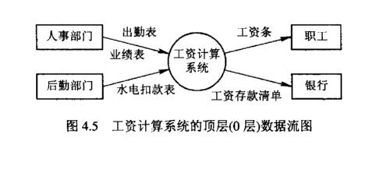
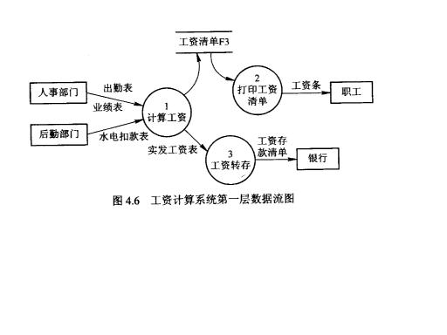

Slide 76
(p52)
教材存量表
无效书单
书库保管员
缺书单
学生
购书单
进书通知
1
销售
2
采购
进书通知
领书单
缺书登记表
图3.15 第二层图

Slide 77
缺书登记表
２.１
按书号
汇总缺书
２.２
按出版社
统计缺书
教材存量表
待购教材表
教材一览表
２.３
修改教材库存和待购量
缺书单
书库保管员
销售
进书通知
进书通知
销售是处于采购之外的一个外部项
第三层DFD—采购子系统

Slide 78
总结： 画DFD的4步骤
1、抽取数据流图的四种成分：源点或终点、处理、数据存储和数据流。
2、绘制基本系统模型→顶层数据流图，基本系统模型
3、细化基本系统模型，描绘系统的主要功能→功能级数据流图
在图中给处理和数据存储都加了编号，这样做的目的是便于引用和追踪。
4、对功能级数据流图中描绘的系统主要功能进一步细化→模块级数据流图

Slide 79














实例：医院病房监护系统
监视病情
产生
病情报告
经过初步的需求分析，得到系统功能要求：
1、监视病员的病症（血压、体温、脉搏等）。
2、定时更新病历。
3、病员出现异常情况时报警。
4、随机地产生某一病员的病情报告。
更新病历

Slide 80
医院病房监护系统分层DFD图
第二层
1
局部监视
病员极限
病症信号
第三层：加工“中央监视”分解
病员
病员数据
生理信号
极限值
报警
中央监视
开解信号
3
3.1
病员极限
护士
脉搏
格式化
病员数据
病员数据
病症报告
生理信号
极限值
体温
血压
2
生成报告
4
3.2
更新日志
计算超过
极限值否
护士
日志数据
要求报告
血压、体温、
脉搏
3.3
产生
报警信息
超过极限值
3.4
病员日志
格式化
病员数据
报警
日期
时钟
时间
格式化
病员数据

Slide 81
3.3 结构化系统设计( SD, Structured Design)
3.3.1 SD概述
1.面向数据流的设计和面向数据结构的设计
●按照出发点的不同, 传统的软件设计又可分为面向数据流的设计和面向数据结构的设计两大类。前者以结构化设计（Structured Design, SD）为主要代表，后者以Jackson方法为主要代表。

Slide 82
●在面向数据流的方法中,数据流是考虑一切问题的出发点。在分析阶段，用数据流图来表示系统的逻辑模型；在设计阶段，按照数据流图的不同类型( 变换型或事务型 ) 将它们转换为相应的软件结构图。

Slide 83
● Jackson方法以数据结构作为分析与设计的基础,认为算法的结构在很大程度上依赖于它要处理的问题的数据结构,因此可以由该问题的数据结构导出它的程序结构。面向数据结构的设计方法主要用于小型数据处理系统的开发,一般情况下也适合于在详细设计阶段使用.

Slide 84
2. 从分析模型导出设计模型
数
加
据
工
对
实
数
规
体
格
象
据
过程设计
关
描
流
说
系
数据字典
图
明
述
图
接口设计
状态迁移图
体系结构设计(SC)
控
明
制
规
格
说
数据设计

Slide 85
数据设计把分析阶段创建的信息域模型转变成实现软件所需要的数据结构。
体系结构设计确定了程序的主要结构元素(即程序构件)之间的关系。
接口设计的结果描述了软件内部、软件与协作系统之间以及软件与使用者之间的通信方式。
过程设计把程序体系结构中的结构元素，变换成对软件构件的过程性描述。
在软件设计期间我们所做出的决策，将最终决定软件开发能否成功，更重要的是，这些设计决策将决定软件维护的难易程度。

Slide 86
3.3.2 SD的步骤:从DFD图到SC图
1.数据流图的类型:
有两种形式，即
（1）变换型结构( Transform Flow )
（2）事务型结构( Transaction Flow )。

Slide 87
(1)变换型结构 ( Transform Flow )
●变换型结构由三部分组成:传入路径（Afferent Path）、变换中心（Transform Center）和传出路径（Efferent Path）。流经这3个部分的数据流分别称为：传入流、变换流和传出流。
●变换中心的任务是：通过计算或处理，把系统的传入流变换为传出流。
传入路径
变换中心
传出路径
传入流
变换流
传出流

Slide 88
变换型结构
组成
  传入路径
  变换中心
  传出路径
数据流
  传入流
  变换流
  传出流
变换
中心
传出
传入
基本模型
变换中心：通过计算或处理，将系统的传入流变为传出流。又称加工中心。
信息
传入流
传出流
变换流
传入流：离输入始端最远但仍可被看作系统输入的那些数据流。
传出流：离输出末端最远但仍可被看作系统输出的那些数据流。
时间
数据流

Slide 89
w
W
a
b
A
B
C
c
r
R
P
u
v
p
U
V
d
e
D
E
Q
传入部分
变换中心
传出部分
图3.23 变换型结构的模型

Slide 90
(2)事务型结构 ( Transaction Flow )
●事务型结构由至少一条接收路径(Receive Path)、一个事务中心(Transaction Center)和若干条动作路径(Action Path)组成。当外部信息沿着接收路径进入系统后,经过事务中心处理，获得某一个特定值，并据此启动某一动作路径的操作。示意图如下：
……
接收路径
事务
中心
……
动作路径
……
图3.21 事务型结构的基本模型

Slide 91
事务型
事务中心通常位于DFD图中多条动作路径的起点；向事务中心提供信息的路径，是系统的接受路径；动作路径通常不止一条，且每条均具有自己的结构特性(变换或事务型)
组成
  一条接受路径
  一个事务中心
  若干条动作路径
特征
  具有在多种事务中执行某类事务的能力。
事务
中心
接受路径
动作路径
基本模型

Slide 92
2. SD方法的步骤
●SD方法规定了下列4个步骤:
(1)重审数据流图，必要时可再次进行修改或细化；
(2)鉴别数据流图的结构特征，确定它是属于变换型还是事务型；
(3)按照SD方法规定的一组规则（变换映射或事务映射），把DFD图转换为初始的SC图；
变换映射
变换型DFD图
初始SC图
事务映射
事务型DFD图
初始SC图
(4)优化初始的SC图，获得最终的SC图。

Slide 93
两种映射方法
  变换映射
  事务映射
变换映射
变换型DFD图
初始SC图
事务映射
事务型DFD图
初始SC图

Slide 94
5.2.3 变换映射
适用于将变换型结构的DFD图转换为初始软件结构图。步骤如下：
1、区分传入、传出和变换中心三个部分，在DFD图上标明它们的分界线
(1)变换中心的任务：通过计算或处理，把系统的逻辑输入变换(或加工)为系统的逻辑输出。
(2)逻辑输入(传入数据项)：离物理输入端(输入始端)最远，但仍可以被看作系统输入的那些数据流。

Slide 95
(3)逻辑输出(传出数据项)：离物理输出端(输出末端)最远，但仍可以被看作系统输出的那些数据流。
(4)数据在系统中流动时，不仅在通过变换中心时要被变换，在传入路径和传出路径上，其内容和形式也可能发生变化。故变换中心又称为“中心加工”，以区别于数据在传入传出过程中的其它加工。
(5)划分的结果可能会受经验的影响，但必须从实际情况出发，对DFD图作认真和细致的分析
(6)几种可能遇到的情况及其处理方法

Slide 96
有些系统没有中心加工，系统的逻辑输入和逻辑输出是完全相同的数据流，应将DFD划分为传入和传出两部分，不要强求一律硬分成三个部分。
除传入部分外，在变换中心甚至传出部分也可能从系统外接受某些输入数据流，称为二次传入数据。该数据不应当作传入部分的一部分。
有些DFD图可能失之太粗，缺少应有的细节，可考虑对自己用于分析的DFD进行补充。

Slide 97
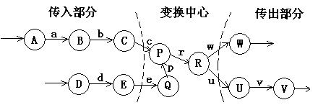

Slide 98
完成“第一级分解”，建立初始SC图的框架。包括顶层控制模块和第一层模块。
两种画法：
a.顶层控制模块+传入、传出和中心变换3个一层模块
b.顶层控制模块+按照传入、传出实际数据流数和中心变换模块数确定数量的模块

Slide 99
M_{c}
c,e
w,u
w,u
c,e
M_{A}
M_{T}
M_{E}
M_{c}
u
c
e
p
w
e
w,u
c,p
r
r
M_{A1}
M_{A2}
Q
P
R
M_{E1}
M_{E2}

Slide 100
3.3.3 变换映射( Transform Mapping )
●变换映射的3个主要步骤：
  (1) 划分DFD图的边界：区分传入部分、传出部分和变换中心；
  (2) 建立初始SC图的框架：进行第一级分解，设计上层模块——顶层和第一层；
  (3) 分解SC图的各个分支：进行第二级分解，设计传入分支、传出分支和变换中心的中、下层模块。

Slide 101
例 3.9 第一步: 划分DFD图的边界：区分传入部分、传出部分和变换中心。
w
W
a
b
A
B
C
c
r
R
P
u
v
p
U
V
d
e
D
E
Q
传入部分
变换中心
传出部分
图 3.23 划分传入部分、传出部分和变换中心

Slide 102
第二步:完成第一级分解,设计上层模块—顶层和第一层。
(1)顶层只包含一个用于控制的主模块。
(2)第一层包括传入、传出和中心变换3个模块，分别代表系统的3个相应分支。
M_{C}(主模块)
顶层
c,e
u,w
c,e
u,w
M_{A}(传入模块)
M_{T}(变换模块)
M_{E}(传出模块)
第一层
图3.24(a) 第一级分解后的SC图

Slide 103
第一级分解的方法
MC
MA
MT
ME

Slide 104
第一级分解后的SC
MC
顶层
c,e
u,w
c,e
u,w
MA
MT
ME
第一层
中心变
换模块
传入模块
传出模块

Slide 105
第三步：完成第二级分解，细化SC图的各个分支
(1)传入分支的模块分解:
模块的调用顺序与加工顺序相反(逆向移动)。
c,e
M_{A} (传入模块)
c
e
C
E
b
d
B
D
a
A
图3.25(a) 传 入分支的分解

Slide 106
传入分支的分解(2)
c,e
MA
c
e
Get C
Get E
c
e
b
b
d
d
Get B
B to C
Read D
D to E
a
a
b
Read A
A to B

Slide 107
(2)传出分支的模块分解:
模块的调用顺序与加工顺序相同(正向移动)。
w,u
M_{E} (传出模块)
w
u
W
U
v
V
图3.26 传出分支的分解

Slide 108
传出分支的分解
w,u
w,u
ME
ME
w
u
w
u
W
U
Write W
Put U
v
u
v
v
V
U to V
Write V
(1)
(2)

Slide 109
(3)变换中心分支的模块分解:
模块的调用顺序按加工顺序自左向右排列。
c,e
w,u
M_{T} (变换模块)
e
w,u
c,p
r
p
r
Q
P
R
图3.27 变换中心分支的分解

Slide 110
M_{C}
顶层
c,e
u,w
c,e
u,w
M_{A}
M_{T}
M_{E}
第一层
c
e
e
u,w
u
c,p
r
w
p
r
C
E
Q
P
R
W
U
b
d
v
B
D
V
a
A
图3.28 从图3.23导出的初始的变换型SC图

Slide 111
物理输入
逻辑输入
逻辑输出
物理输出
W
f3
w
f1
A
a
B
b
C
c
r
R
P
u
v
f4
p
U
V
f2
d
e
D
E
Q
传入部分
变换中心
传出部分
图3.23(a) 改进的变换型DFD图

Slide 112
M_{C}
u,w
顶层
c,e
c,e
u,w
M_{A}
M_{T}
M_{E}
第一层
c
e
e
u,w
u
c,p
r
w
p
r
C
E
Q
P
R
W
U
b
d
f3
v
B
D
Put f3
V
a
f2
f4
A
Get f2
Put f4
f1
图3.28(a) 从图3.23(a)导出的
初始的变换型SC图
Get f1

Slide 113
3.3.4 事务映射(Transaction mapping )
●事务映射的3个主要步骤：
  (1) 划分DFD图的边界：区分事务中心、接收部分（接收路径）和发送部分（发送路径）；
  (2)建立初始SC图的框架，设计上层模块——顶层和第一层；
  (3) 分解和细化接收分支和发送分支，完成初始的SC图。

Slide 114
事务分析的映射方法
总控
接收
路径
调度
A路径
B路径
C路径
A路径
C路径
B路径

Slide 115
例 3.10 第一步: 划分DFD图的边界：区分事务中心、接收部分和发送部分。
B
…
a1
a
A
T
C
…
a2
a3
D
…
接收部分
(输入流)
事务中心
动作路径部分
(活动流)
图 3.29 事务型DFD图的划分

Slide 116
第二步： 设计上层模块——顶层和第一层。
(1)顶层只包含一个用于控制的主模块。
(2)第一层包括接收和发送2个模块，分别代表系统的2个分支。
M_{C}(主模块)
顶层
a
a
A (接收模块)
T (发送模块)
第一层
图3.30 事务型SC图的上层结构

Slide 117
第三步：分解和细化接收分支和发送分支。
(1)接收分支负责接收数据,通常只有一个接收模块。
(2)发送分支的发送模块是一个调度模块，它控制下层的所有动作模块。
M_{C}(主模块)
顶层
a
a
A (接收模块)
T (发送模块)
第一层
a1
a3
a2
B
C
D
从图3.29导出的初始的事务型SC图

Slide 118
总结：事务分析步骤
1、在DFD图上确定事务中心、接受部分(包括接受路径)和发送部分(包含全部动作路径)
事务中心通常位于DFD图中多条动作路径的起点；向事务中心提供信息的路径，是系统的接受路径；动作路径通常不止一条，切每条均具有自己的结构特性(变换或事务型)。

Slide 119
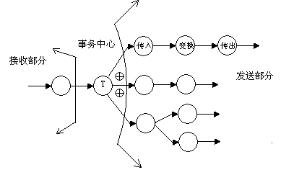

Slide 120
2、画出SC图框架，把DFD图的三个部分分别映射为事务控制模块、接受模块和动作发送模块
事务控制
事务控制
事务
分析发送
接收
发送
…
…

Slide 121
3、分解和细化接受和发送分支，完成初始的SC图
接受分支一般具有变换特性，可对其进行变换分析；
动作分支典型的可映射为4层：P-处理层、T-事务层、A-操作层、D-细节层。A、D常可被P、T共享。
P
T1
T2
Ti
A1
A2
A3
Aj
D1
D2
Dk

Slide 122
用户命令交互子系统ＤＦＤ
格式化配置
数据
用户
命令
系统参数数据
原配置
数据
建立配
置文件
读系统
数据
读用户
命令
配置信息
配置命令
格式化
配置数据
格式化
配置数据
命令类型
命令
分析处理
开/关
命令
A/D信息
显示信息
和状态
激活/非活动系统
密码命令
显示信息
读
密码
检验信息
密码
四位数字
与文件中
密码比较
重试信息
检验信息
检验信
息过程

Slide 123
用户命令交互子系统的SC
用户执行模块
用户执行模块
读用户命令
读用户命令
读用户命令
命令处理
命令处理
命令处理
命令处理
系统设置
控制器
系统设置
控制器
系统设置
控制器
系统设置
控制器
系统设置
控制器
系统设置
控制器
系统设置
控制器
现用/非现用
系统
现用/非现用
系统
现用/非现用
系统
现用/非现用
系统
现用/非现用
系统
现用/非现用
系统
密码处理
控制器
密码处理
控制器
密码处理
控制器
密码处理
控制器
密码处理
控制器
读
密码
读
密码
读
密码
读
密码
读
密码
读
密码
读
密码
读
密码
用文件
比较密码
用文件
比较密码
用文件
比较密码
用文件
比较密码
用文件
比较密码
用文件
比较密码
用文件
比较密码
用文件
比较密码
密码输出
控制器
密码输出
控制器
密码输出
控制器
密码输出
控制器
密码输出
控制器
密码输出
控制器
密码输出
控制器
建立配
置文件
密码输出
控制器
建立配
置文件
建立配
置文件
建立配
置文件
建立配
置文件
建立配
置文件
建立配
置文件
建立配
置文件
读
密码
用文件
比较密码
密码输出
控制器
读系统
数据
建立配
置文件
读系统
数据
读系统
数据
读系统
数据
读系统
数据
读系统
数据
读系统
数据
读系统
数据
产生
无效信息
产生
无效信息
产生
无效信息
产生
无效信息
产生
无效信息
产生
无效信息
产生
无效信息
产生
无效信息
显示信息
与状态
产生
无效信息

Slide 124
混合结构一例
总体为变换型结构
传入路径为事务型结构
C1
c1
D
G
c2
d
e
h
C2
E
J
k
K
b1
c3
g
b2
B
C3
j
l
f
b3
F
L
b
A
m
a

Slide 125
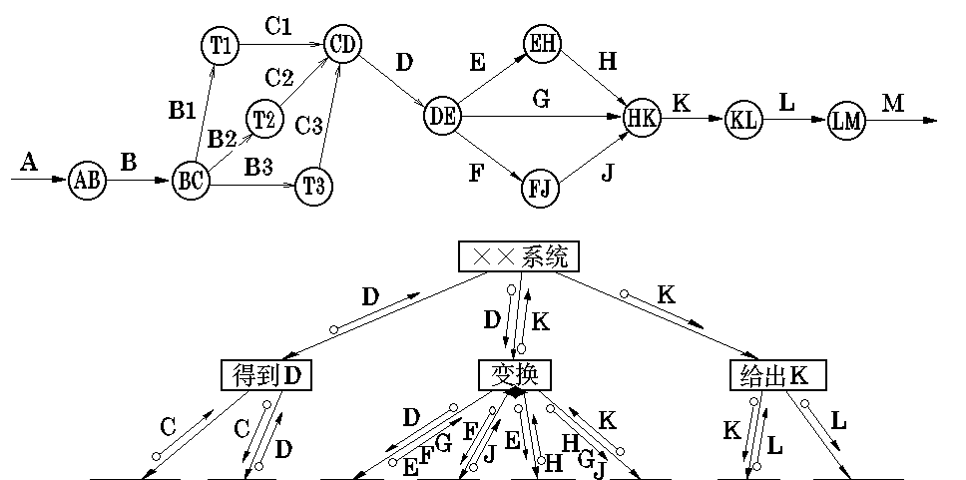
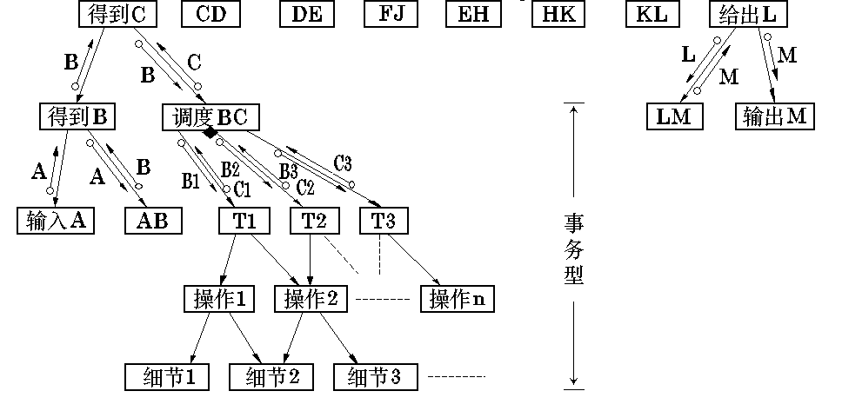

Slide 126
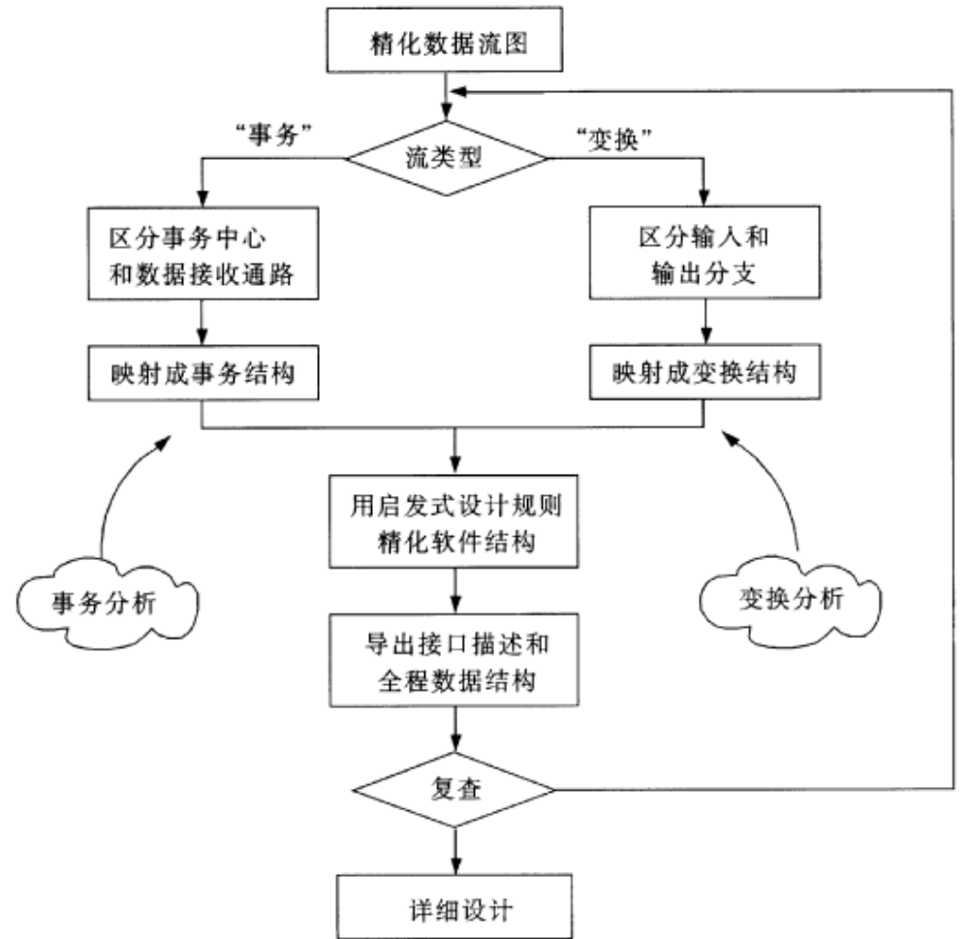
面向数据流方法的设计过程

Slide 127
3.3.5 优化初始SC图的指导规则
1.对模块划分的原则
●模块的行数应控制在10～100行的范围。

Slide 128
2. 高扇入 / 低扇出的原则
●扇入(fan-in):一个模块直接上级模块的个数。扇入高则上级模块多，能够增加模块利用率。
●扇出(fan-out):一个模块直接下级模块的个数。扇出低则下级模块少，可以减少模块调用和控制的复杂度。通常扇出数以3～4为宜，不要超过7个。
…
M
M
…
(a)模块M的扇入
(b)模块M的扇出
图3.32 模块的扇入和扇出

Slide 129
●如果一个模块的扇出数过大（煎饼形结构），就意味着该模块过分复杂，需要协调和控制过多的下属模块，应当适当增加中间层使扇出减少（塔形结构）。
(a)煎饼形结构
(b)塔形结构
图3.33 增加中间层可减少扇出

Slide 130
●总的考虑是:顶层扇出数低一些，中间层扇出数高一些，底层扇入数高一些，形成瓮形结构。
M
A
B
J
K
N
L
图3.34 瓮形结构

Slide 131
3.3.6 教材购销系统的总体结构
例3.11 从高校教材销售子系统的DFD图导出SC图。
第一步:细化并修改DFD图。
(1) 在图3.15（p52）中，加工1（销售）和加工2（采购）之间的数据流“进书通知”替换为：增加一个“进书登记表”文件，供销售子系统和采购子系统之间交换信息。
(2) 把图3.16中加工1.4（登记售书和打印领书单）分解为两个加工(加工1.4—登记售书、加工1.7—打印领书单)。
(3)把图3.16中加工1.6的输入流“进书通知”改为从数据文件“进书登记表”读入的数据流。

Slide 132
教材存量表
进书登记表
无效书单
缺书单
购书单
书库保管员
1
销售
2
采购
学生
领书单
进书通知
发票
缺书登记表
修改后的第二层DFD图

Slide 133
进书登记表
F2 缺书登记表
1.6
产生补
售书单
1.5
登记缺书
F1教材存量表
补售书单
暂缺书单
无效书单
1.1
审查
有效性
1.2
购书数量
审核
发票
1.7
打印领书单
有效购书单
购书单
1.4
登记售书
领书单
F3 学生用书表
F4 售书登记表
第三层图:图1 修改后的销售子系统

Slide 134
第二步:鉴别DFD图的类型。
1. 分析该系统的第二层图，它有2个功能：销售和采购，这2个处理可并行工作，因此从整体上可按事务型数据流图来设计。
2. 分析该系统的第三层图的销售子系统，初看起来它具有变换型结构。 它的传入部分含有2个加工：1个（加工1.1）用于初次出售，1个（加工1.6）用于补售。一次售书只能执行一种功能，要么是初售，要么是补售。因此，图中加工1.2的左方应添加一个 号，表示“选择”。由此可见，销售子系统实际上属于事务型结构。
2. 类似地，分析采购子系统，它也是具有2个动作分支的事务型结构。一个动作分支是“统计缺书”，另一个动作分支是“登记进书”。

Slide 135
修改后的采购子系统DFD图
F2缺书登记表
统计缺书
2.1
按书号汇总缺书
2.2
按出版社统计缺书
F1教材存量表
F5待购教材表
F6教材一览表
缺书单
登记进书
2.3
修改教材库和待购量
进书通知
书库保管员
F7进书登记表

Slide 136
第三步:画出SC图的上层框架。
教材购销系统
用户命令
采购命令
销售命令
读用户选择
销售
采购
统计命令
登记命令
初售命令
补售命令
补售
统计缺书
登记进书
初售
图3.35 教材购销系统SC图的上层框架

Slide 137
销售
初售
补售
获得有效购书单
开发票
打印发票
开领书单
获得补
售书单
审查
有效性
登记售书
登记缺书
审查
有效性
审查
有效性
读购书单
销售子系统初始SC图

Slide 138
采购
统计命令
登记命令
统计缺书
登记进书
缺书
登记表
暂缺书单
待购 教材表
进书通知
技术号
汇总
按出版社
汇总
打印
缺书单
修改教材
存量
修改教材
待购量
采购子系统初始SC图

Slide 139
第四步:分解初售、补售、统计缺书和登记进书4个动作分支,补充动作层与细节层。销售子系统和采购子系统的初始SC图见图3.36和图3.37。
第五步:改进SC图，获得最终的SC图。

Slide 140
3.4 模块设计(详细设计，过程设计)
3.4.1 目的与任务
1. 过程设计的目的: 为SC图中的每一个模块确定采用的算法和模块内的数据结构，用选定的表达工具给出清晰的描述。
2. 过程设计的主要任务:
(1)为每个模块确定采用的算法;
(2)确定每个模块使用的数据结构;
(3)确定模块接口的细节（模块接口通常指模块的输入数据和输出数据）。

Slide 141
3.4.2 模块设计的原则与方法
1. 清晰第一的设计风格
结构化程序设计应遵循“清晰第一、效率第二（Clarity the first, Efficiency the next）” 的原则。

Slide 142
2. 结构化的控制结构
●每个模块只使用单入口、单出口的3种基本控制结构，即：顺序、选择和循环结构。
A
T
F
F
C
C
A
B
T
B
S
(a)顺序
(b)选择
(C)循环(DO-WHILE)
图3.40 3种基本控制结构的流程图

Slide 143
结构化程序设计
(Structured Programming,SP)
结构化程序设计的经典定义
如果一个程序的代码块仅仅通过顺序、选择和循环这三种控制结构进行连接，并且每个代码块只有一个入口和一个出口，则称这个程序是结构化的。
对经典结构程序设计的补充完善
  增加两种控制结构
    DO-UNTIL
    DO-CASE
  允许多个出口使程序可以立即从循环中转移出来；
  GOTO语句不应滥用，但也不必完全禁止
    最好仅在错误处理时才使用GOTO语句
    应该总是使用前向GOTO语句
    应限制在一个模块内跳转

Slide 144
●补充说明
① 允许补充使用DO-UNTIL 和 DO-CASE控制结构。
C
=1
S
CASE1
T
=2
C
CASE2
F
=n
CASEn
(a)循环(DO-UNTIL)
(b)多分支选择
(DO-CASE)
两种常用的扩充结构

Slide 145
② 在PDL语言中允许使用UNDO语句提前退出循环。
（ UNDO语句相当于C语言的break语句）
DO WHILE C1
…
IF C2 UNDO；
…
ENDDO
③ GOTO语句的转移范围应限制在同一个控制结构的内部，不让它从一个控制结构转移到另一个控制结构。

Slide 146
3. 逐步细化的实现方法
●把给定的模块功能转换成详细过程性描述，采用逐步细化的策略。
例3.12 在一组数中找出最大数。
第一步:
1.输入一组数; 2.找出其中的最大数;3.输出最大数.
第二步:细化上面的第2条。
2.1 任取一个数,假定它就是最大数;
2.2 将该数与其余各数逐一比较;
2.3 若发现有任何数大于最大数,则取而代之.
第三步:继续细化，最后可得：
1. 输入一个数组;
2.1 令 最大数＝数组中的第一个元素;
2.2 从第二个元素至最末一个元素依次做:
2.3 若 新元素>最大数,则 最大数＝新元素.
3. 输出最大数.

Slide 147
●逐步细化的步骤归结为：
(1)由粗到细对程序进行逐步的细化,每步可选择其中的一条至数条进行分解;
(2)在细化程序的过程时,同时对数据的描述进行细化;
(3)每一步细化均使用相同的结构化语言,最后一步用伪代码来描述.
●逐步细化的优点为：
(1)每一步只优先处理当前最需要细化的部分,先后有序,主次分明,避免全面开花,顾此失彼;
(2)易于验证程序正确性,比较实用.

Slide 148
3.4.3 常用的表达工具
1.程序流程图和N-S(盒)图
(1)程序流程图(Flow Diagram)又称为程序框图，是最古老的设计表达工具之一。其顺序、选择、重复3种基本控制结构的图形表示如图3.40所示。
由于在程序流程图中可以随心所欲地画控制流线,容易造成非结构化的程序结构,因此科学家又提出一种N-S盒图的表达工具。

Slide 149
(2) N-S图
N-S图也叫做盒图。其顺序、选择、重复3种基本控制结构的图形表示如下:
C
C
C
S1
S2
T
F
F
T
= 1 = 2 … = n
S1
S2
S
S₁ S₂ … S_{n}
顺序结构
选择结构(1)
选择结构(2)
多分支选择结构
WHILE C
S
S
UNTIL C
先判断重复结构
后判断重复结构

Slide 150
MAX=A(1)
MAX = A( 1 )
I=2
FOR I=2 TO N
F
I≤N
MAX<A(I)
T
T
F
F
T
MAX<A(I)
MAX=A(I)
MAX=A(I)
I=I+1
图3.42(a) 例3.12的N-S图
图3.42(b) 例3.12的流程图

Slide 151


示例

Slide 152

示例

Slide 153
2. 伪代码和 PDL语言
伪代码(Pseudo-code, 简称伪码）属于文字形式的表达工具。它并非真正的代码，也不能在计算机上执行，但形式上与代码相似。在第3章中，描述加工逻辑的结构化语言也属于伪代码。
PDL (Process Design Language)是一种用于描述功能模块的算法设计和加工细节的语言，又称为过程设计语言。它也是一种伪代码 (伪码)。
伪代码的语法规则可分为“外语法”和“内语法”。
PDL具有严格的关键字外语法，用于定义控制结构和数据结构；它表示实际操作和条件的内语法是灵活的，可使用自然语言。

Slide 154
结构化语言和PDL语言的不同点：
(1)结构化语言是描述加工“做什么”的。外语法比较简单，内层自然语言描述较抽象、概括。
(2) PDL语言是描述处理过程“怎么做”的细节，外语法更严格，且可定义控制结构和数据结构，内层自然语言描述实际操作更具体、详细。

Slide 155
IF <条件> THEN
……
ELSEIF
……
ELSEIF
……
ELSE
……
ENDIF
图3.43 PDL描述的IF结构

Slide 156
(1)先判断型
DO WHILE <条件>
……
ENDDO
(2)后判断型
DO UNTIL <条件>
……
ENDDO
(3)固定循环次数型
DO FOR <条件>
……
ENDDO
图3.45 PDL的循环结构

Slide 157
INPUT ARRAY A
MAX = A(1)
DO FOR I=2 TO N
IF MAX < A(I)
MAX = A(I)
ENDIF
ENDDO
PRINT MAX
图3.47 用PDL描述的例3.12 的程序过程

Slide 158
● PDL的特点
(1)有数据说明机制，包括简单的(如简单变量)与复杂的(如数组等)的数据结构。
(2)有子程序定义与调用机制。
(3)为了区别关键字，规定关键字一律大写。
(4)内语法使用自然语言来描述处理特性。内语法比较灵活，只要写清楚就可以，不必考虑语法错，以利于人们可把主要精力放在描述算法的逻辑上。

Slide 159
进度计划及作业
第3周进度
作业：P71 1、2、4、6、8、9、10、11、13

